Slide 1
回馈社会，全面开源“Kingst51”所有资料。
“Kingst51”开发板以0利润成本价销售（公开完整成本清单）
配套书籍：手把手教你学51单片机
--C语言版（第3版）
13-4：FLASH存储器的学习
关注各大直播平台：金沙滩电子课堂，直播授课答疑
青岛金思特电子有限公司
（金沙滩工作室）
作者：宋雪松

Slide 2
Flash简介
Flash存储器又名闪存，也是一种掉电后可以存储数据的存储器，按主要类型分为NOR Flash和NAND Flash。
Flash存储器在现代电子设备中扮演着重要角色，广泛应用于手机、平板、数码相机等消费电子产品，以及汽车、工业控制、航空航天等领域。

Slide 3
Flash比较EEPROM
1、Flash存储器能够提高更高的存储密度，容量更大，适合需要大容量存储的场景。
2、Flash存储器读写速度更快。
3、Flash写入操作比EEPROM更复杂。

Slide 4
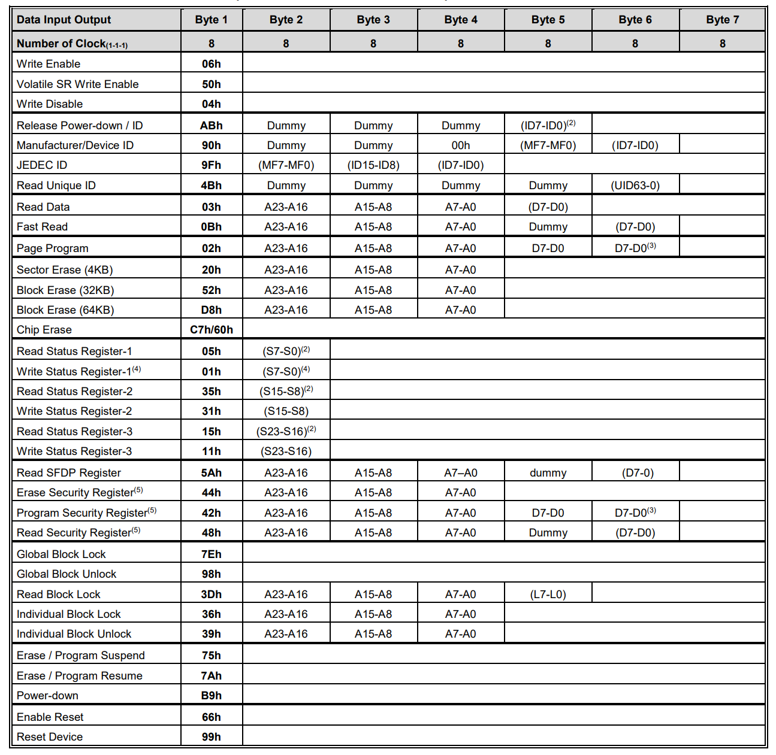
Flash指令集

Slide 5
读Flash流程
读Flash流程：
1、检测是否“忙”。
2、使能引脚，写入“读数据”指令。
3、发送Flash读数据起始地址，需要注意的是W25Q32这颗Flash的存储空间是32Mbit，即4M字节，因此他的地址是24位地址。
4、根据当前地址读取相应数量的数据。

Slide 6
写Flash流程
1、检测是否“忙”。
2、使能引脚，写入“写使能”指令。
3、发送“页写”指令。
4、发送Flash写数据起始地址。
5、连续发送要写入的数据，写入到Flash中去。
值得注意的是，如果写Flash的数据牵扯到跨页写入，需要对跨页进行操作处理。

Slide 7
flash.c
1、特殊指令进行宏定义。
2、void SPIWrite(unsigned char dat)/* SPI总线写操作：dat-待写入字节 */
3、unsigned char SPIRead()/* SPI总线读操作：返回值-读到的字节 */
4、void FlashBusyWait()/* Flash忙等待函数，循环查询busy标志位，至芯片不再忙时函数返回 */
5、void FlashRead(unsigned char *buf, unsigned long addr, unsigned int len)
/* Flash读取函数：buf-数据接收指针，addr-起始地址，len-读取长度 */

Slide 8
flash.c
6、void FlashSectorErase(unsigned long addr)/* Flash扇区擦除函数：addr-擦除地址 */
7、unsigned int FlashPageWrite(unsigned char *buf, unsigned long addr, unsigned int len)
/* Flash页写入函数：
buf-源数据指针，addr-起始地址，
len-待写入长度，返回值-实际写入长度；
本函数不保证将全部数据都写入Flash中，当地址跨页时即停止写入，
如写入数据需跨页时，请在在调用时自行处理跨页及可能的擦除操作 */

Slide 9
金沙滩工作室业务介绍
金沙滩工作室：单片机嵌入式教学
青岛金思特电子有限公司：逻辑分析仪、智能仪器
青岛方寸间智能科技有限公司：五子棋、围棋智能电子棋盘

